Slide 1
目录：
编译过程概览(Overview)
工具(Tools)
预处理(Preprocessing)
编译(Compilation)
汇编(Assemble)
链接(Linking)

Slide 2
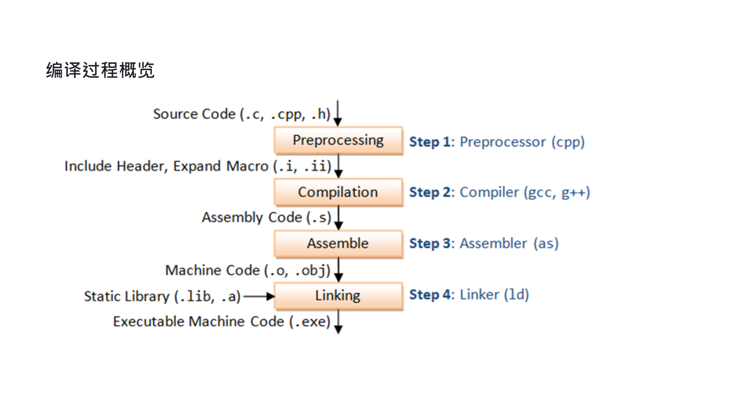

Slide 3
工具：
编译工具：GCC(GNU Compiler -Collection),包含GCC、Binutils、glibc等
Binutils：一组二进制程序处理工具，包括：as、ld、ar、objdump、readelf等
工具 | 作用
ar | 主要用于创建、修改以及从静态库中提取文件
objdump | 主要功能是将二进制代码转换为汇编代码
as | 汇编器，将汇编语言源代码（.s文件）转换成机器语言的目标代码（.o文件）
ld | 链接器，将汇编语言代码转换成机器码
ldd | 列出可执行文件或共享库所依赖的其他共享库
readelf | 用于查看ELF（Executable and Linkable Format）格式文件的信息，如文件头、段（section）信息、符号表等。

Slide 4
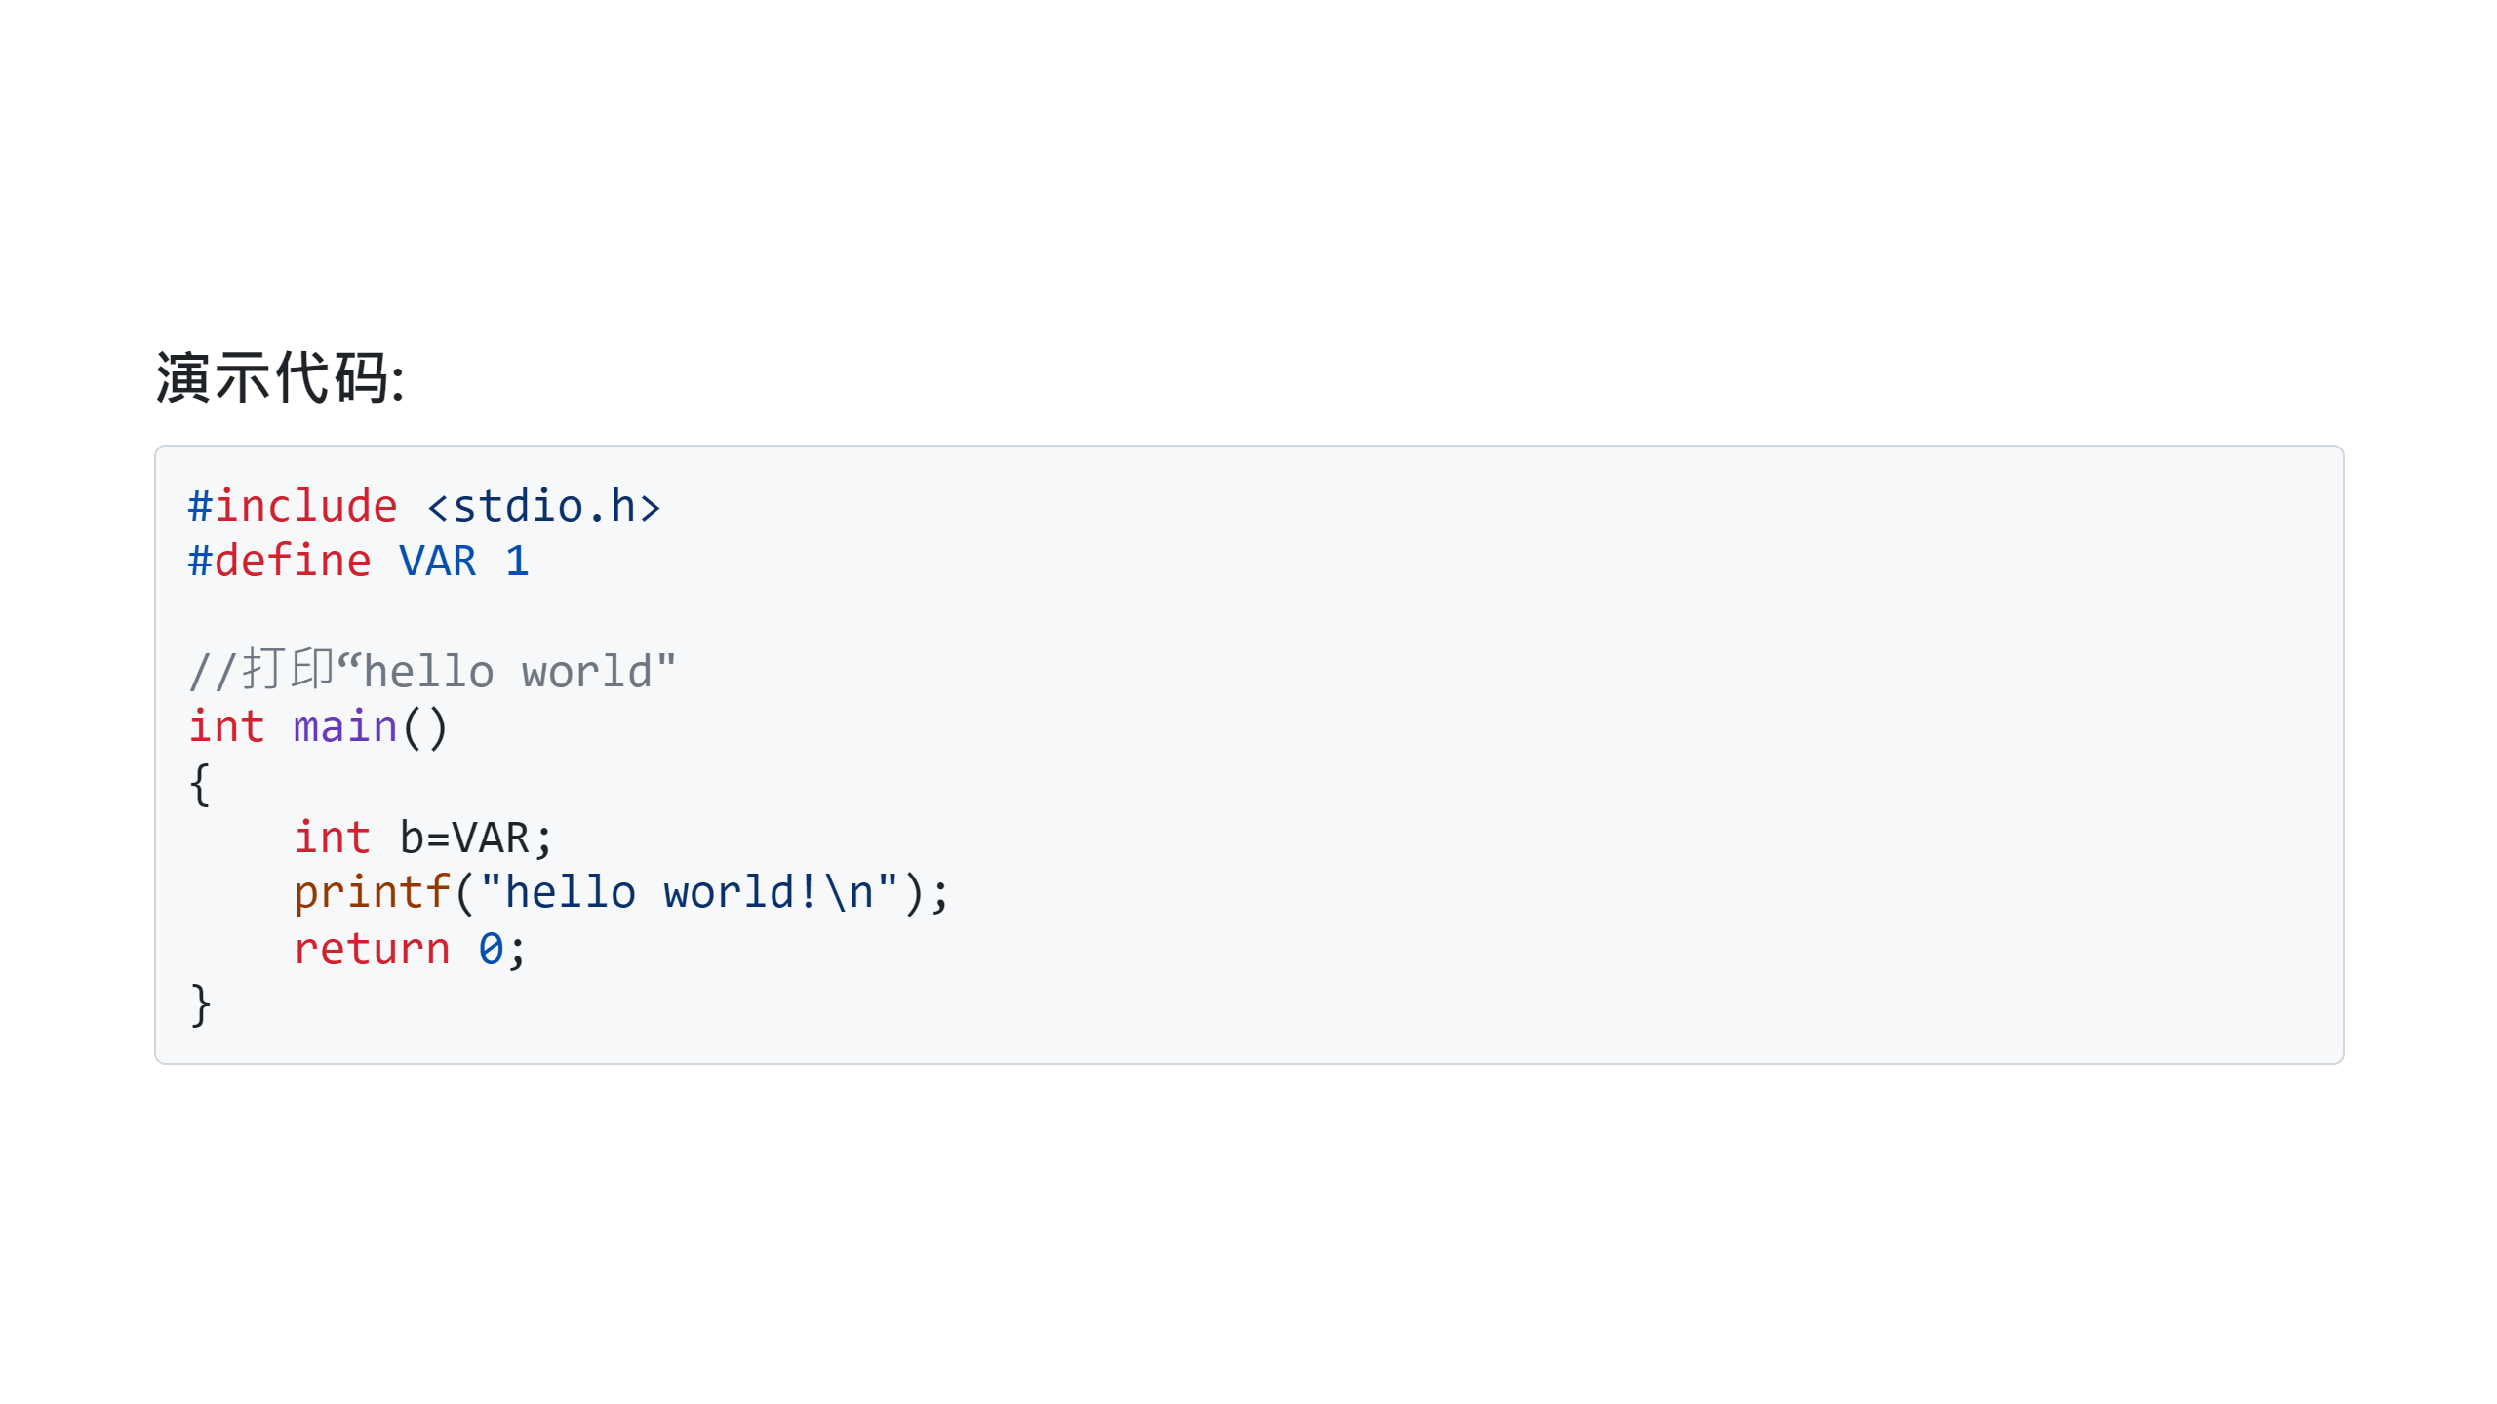

Slide 5
预处理(Preprocessing)
命令：
gcc -E hello.c -o hello.i
主要内容：
移除#define指令，替换所有的宏定义，并且根据条件预编译指令(如#if、#ifdef、#ifndef等)包含或排除相应的代码段
处理#include预编译指令，将被包含的文件插入到该预编译指令的位置
删除所有注释("//"和"/* */")

Slide 6
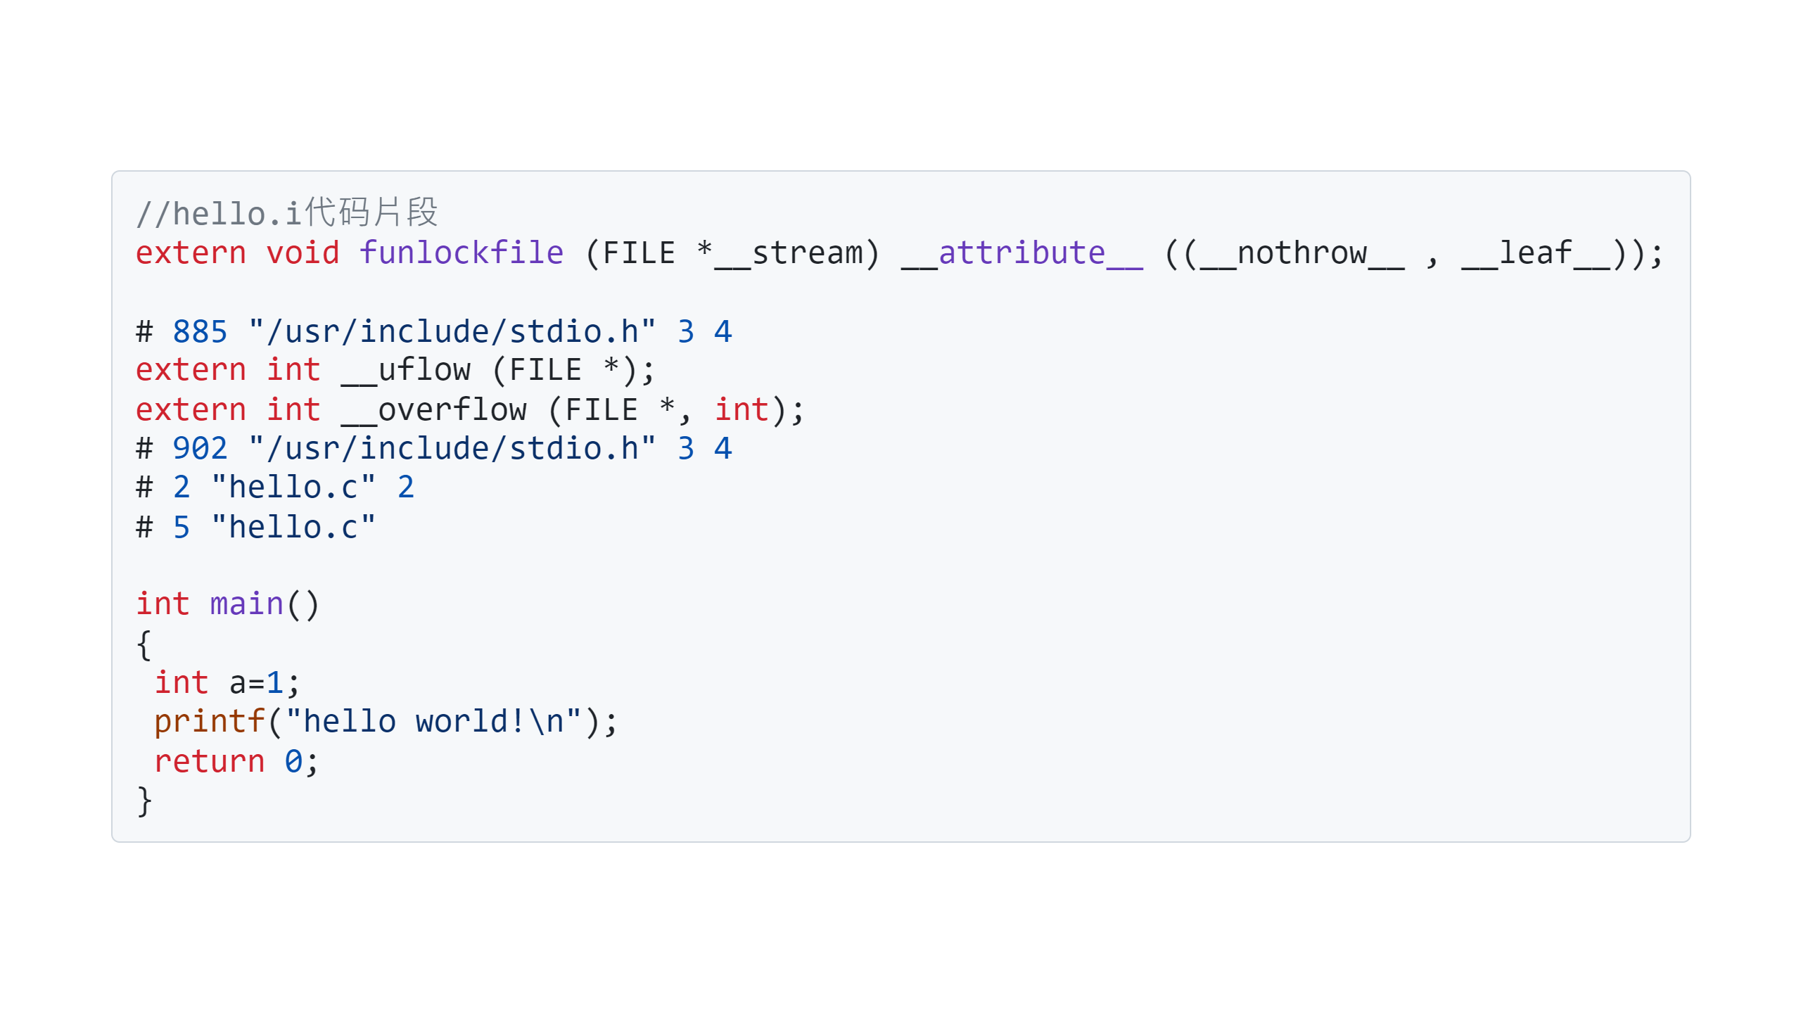

Slide 7
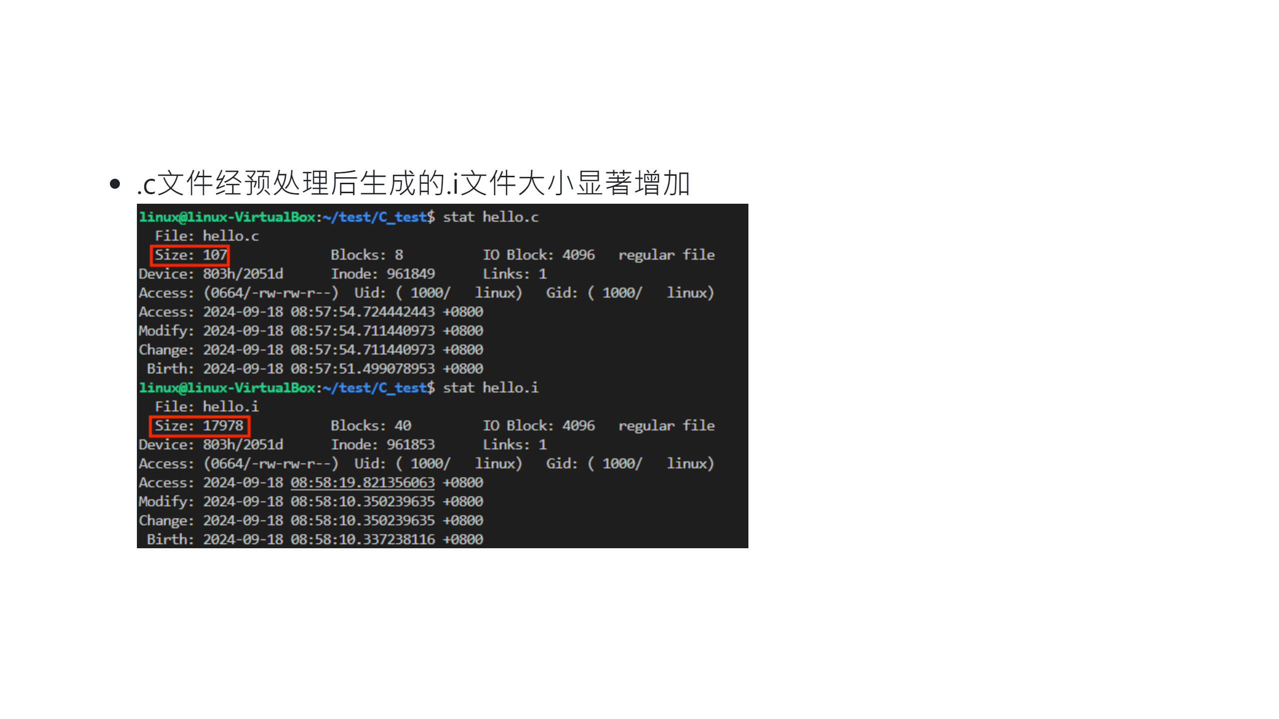

Slide 8
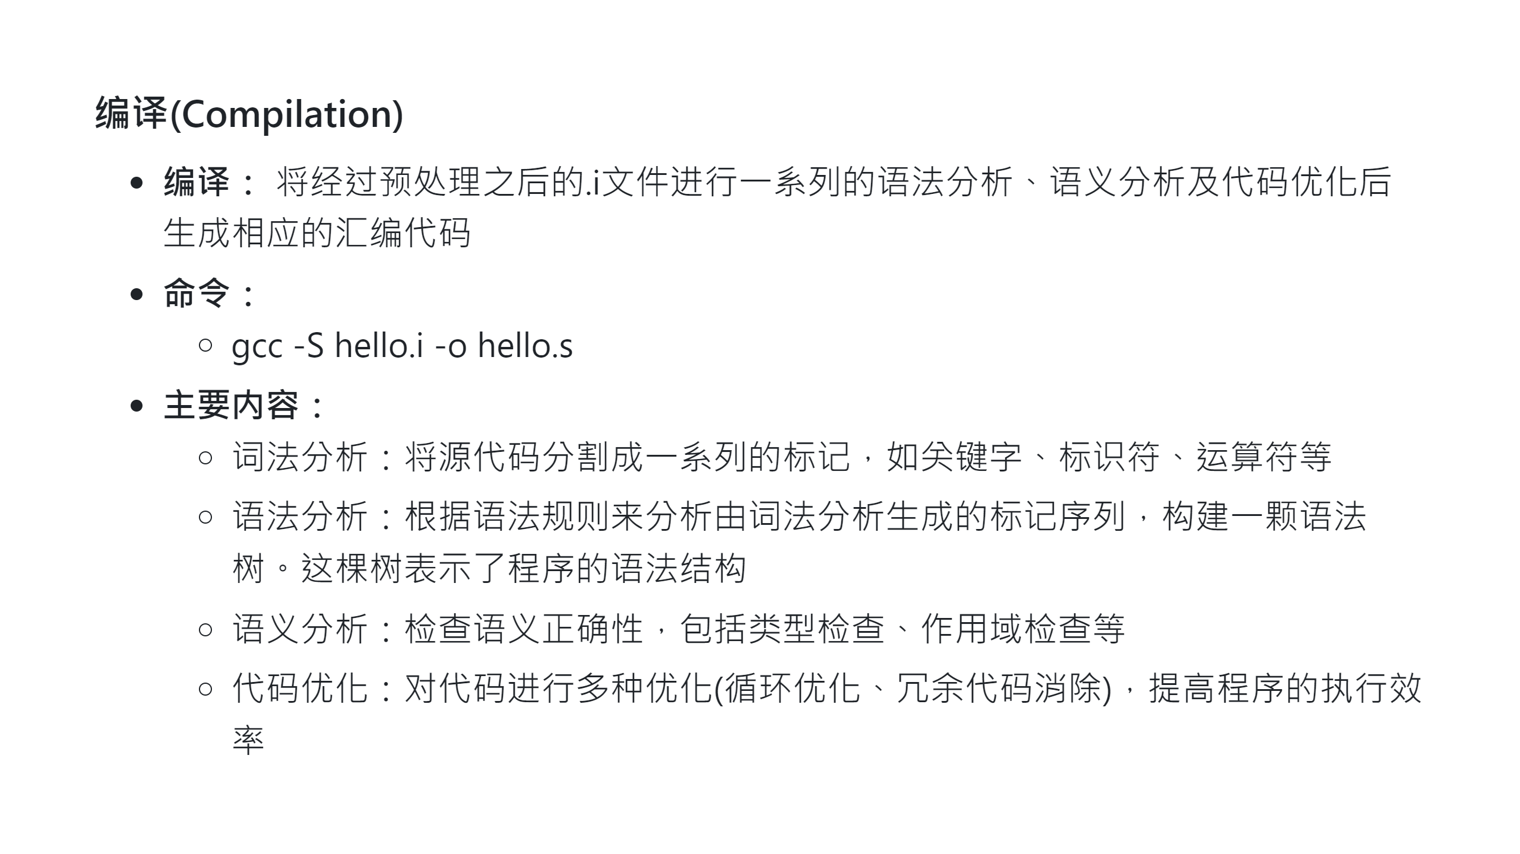

Slide 9
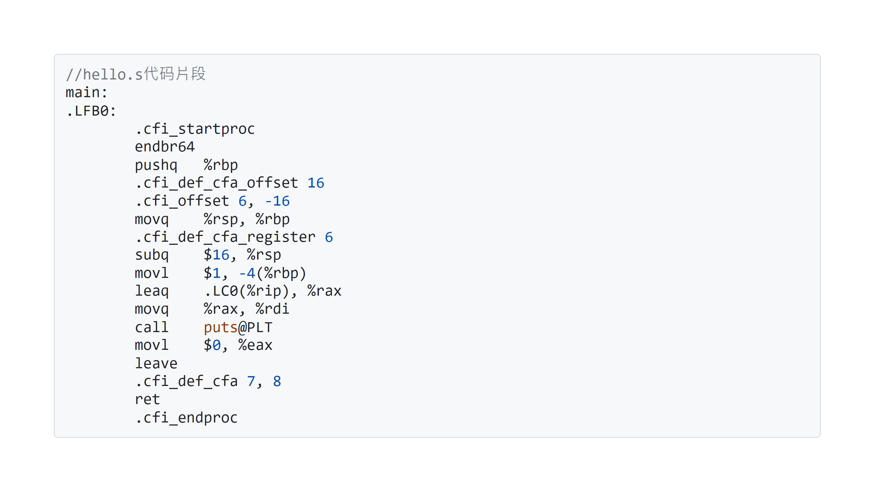

Slide 10
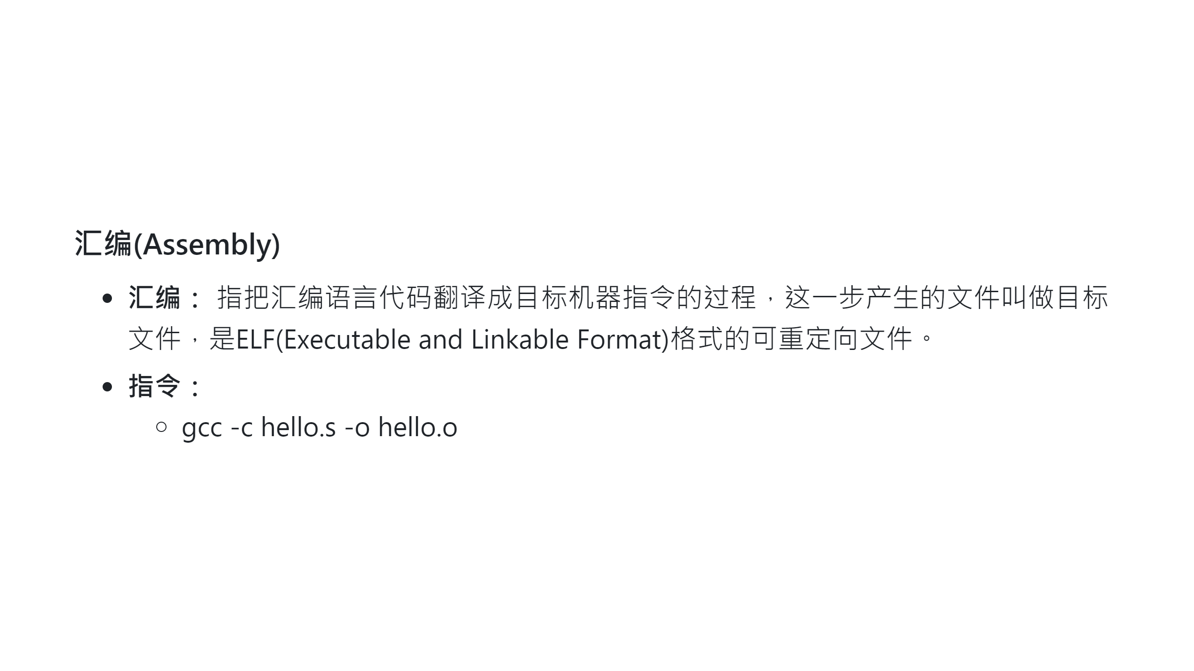

Slide 11
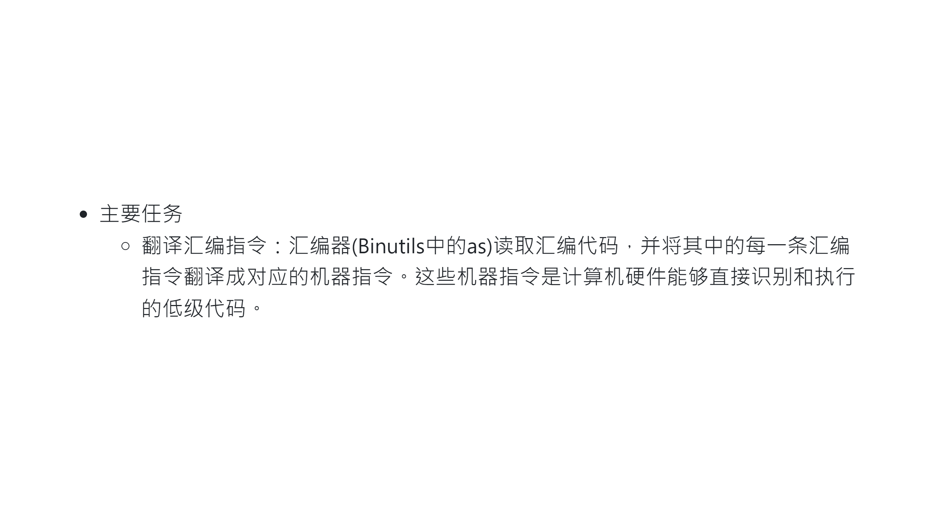

Slide 12
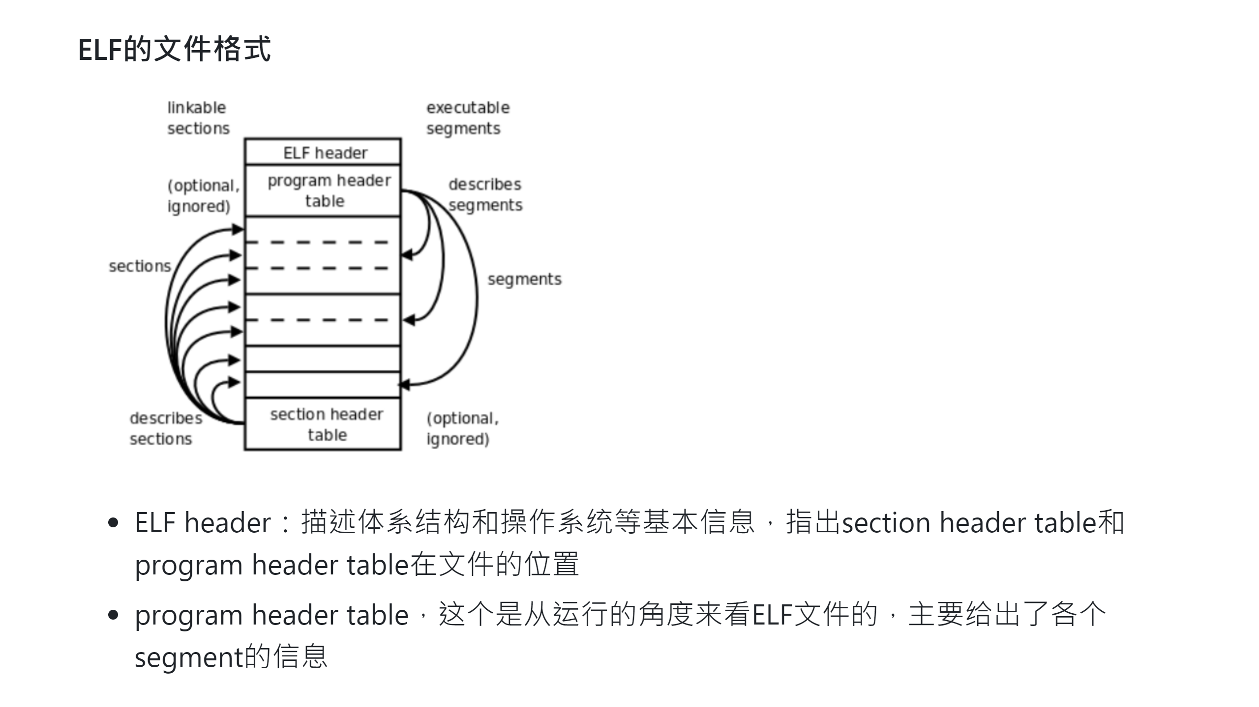

Slide 13
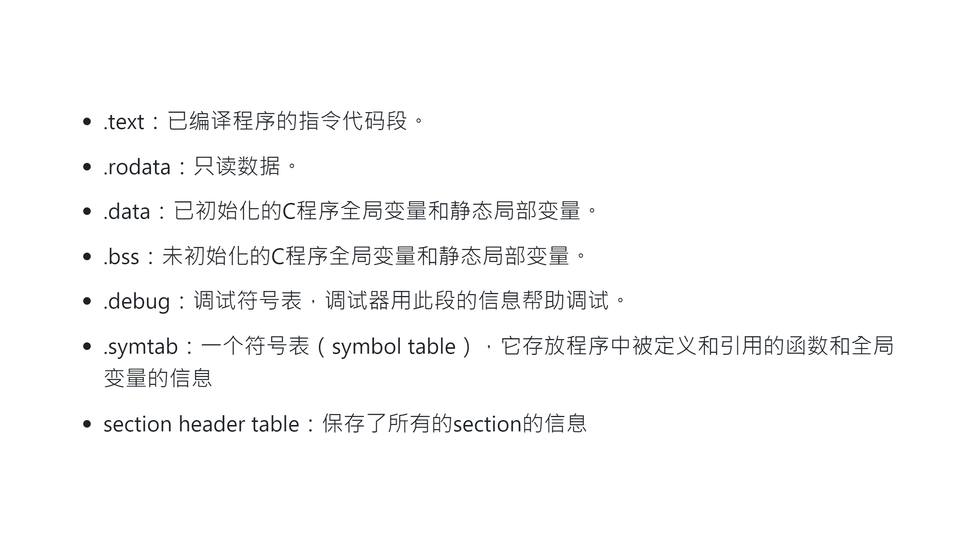

Slide 14


Slide 15
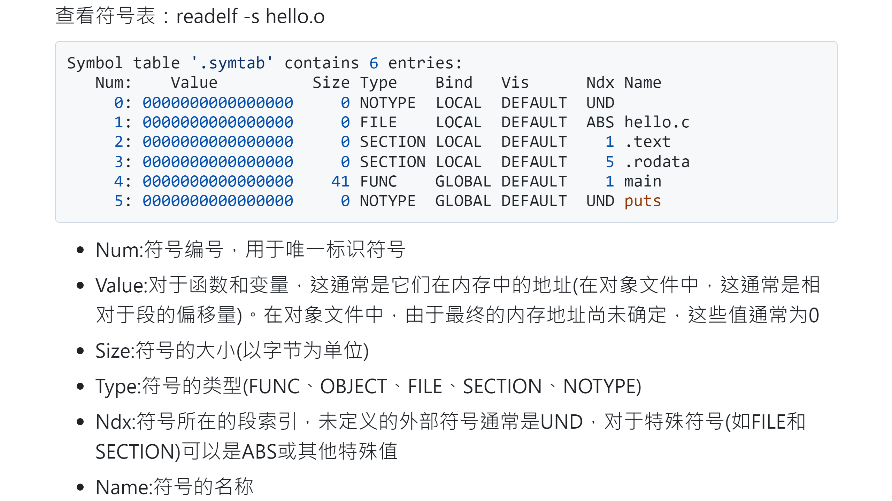

Slide 16
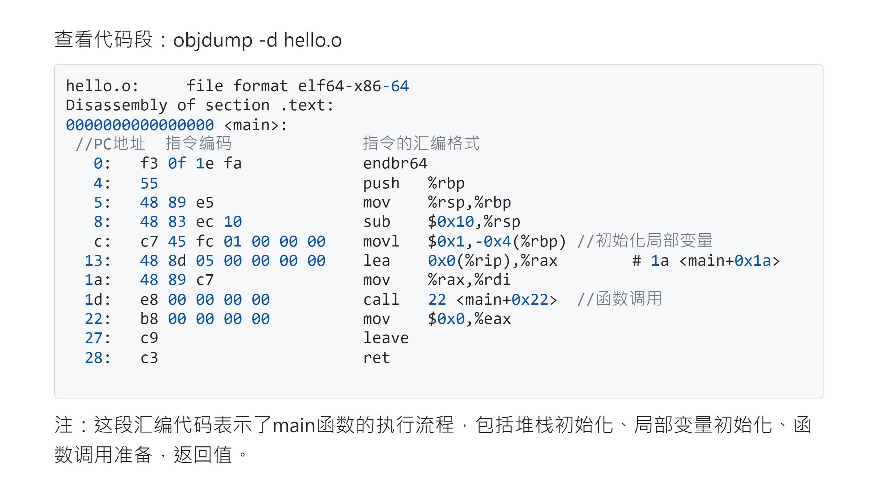

Slide 17
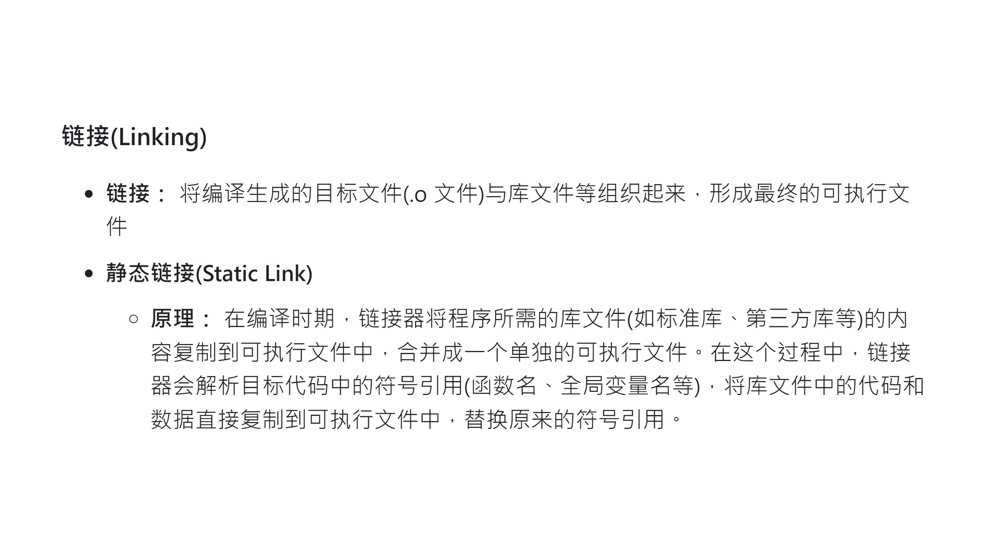

Slide 18
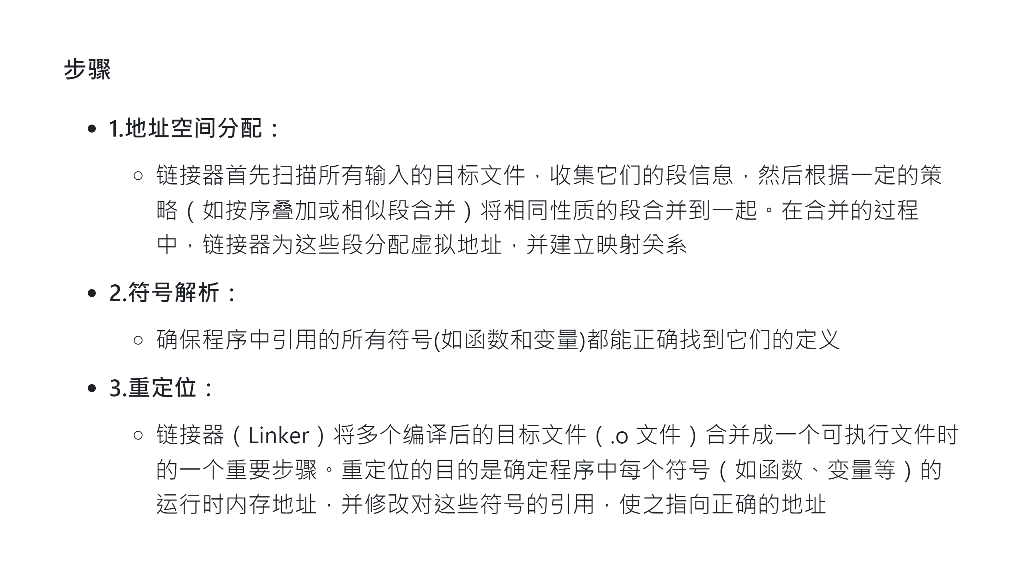

Slide 19
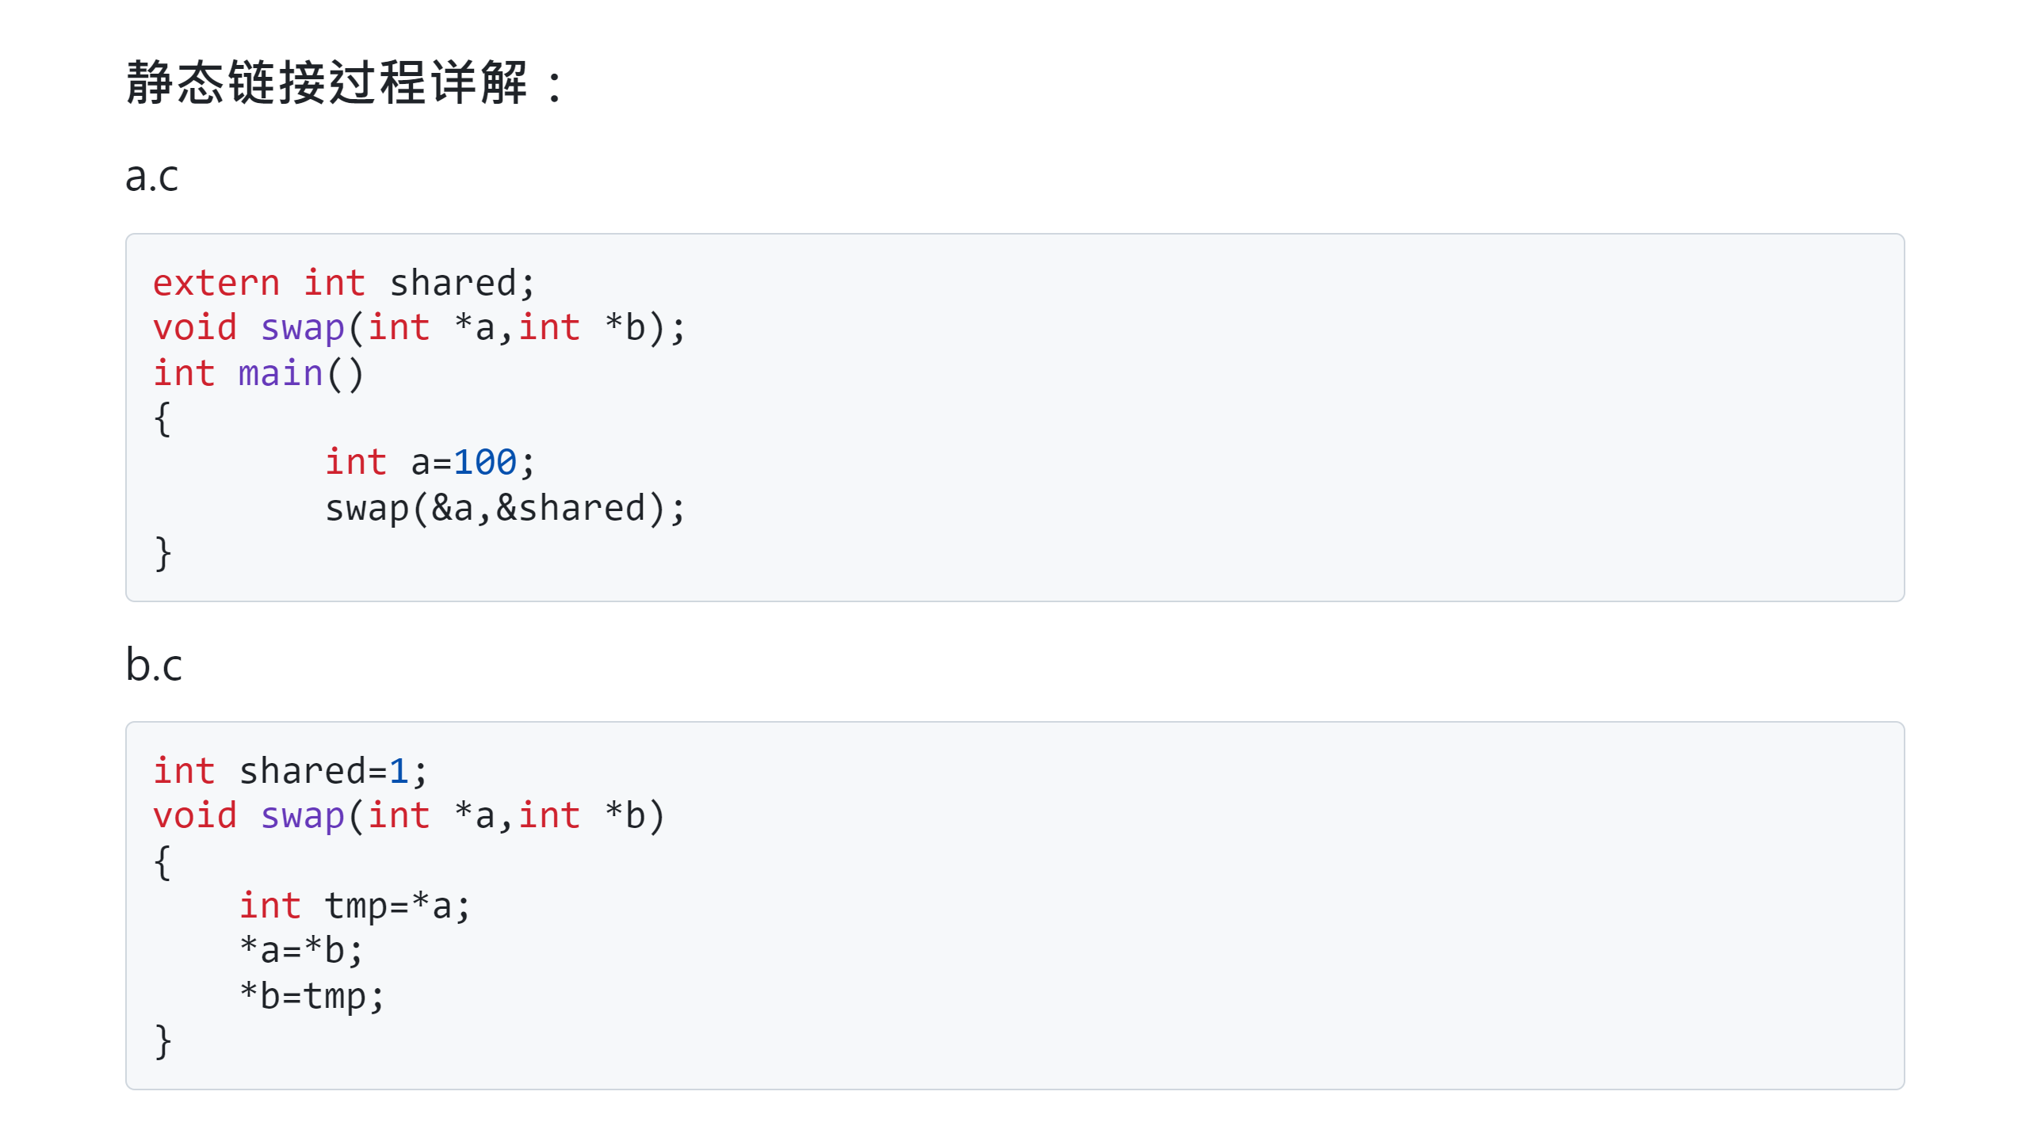

Slide 20
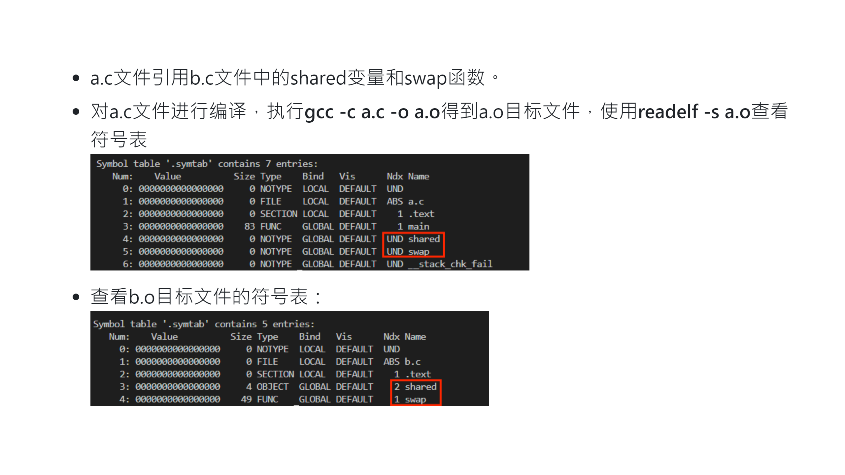

Slide 21
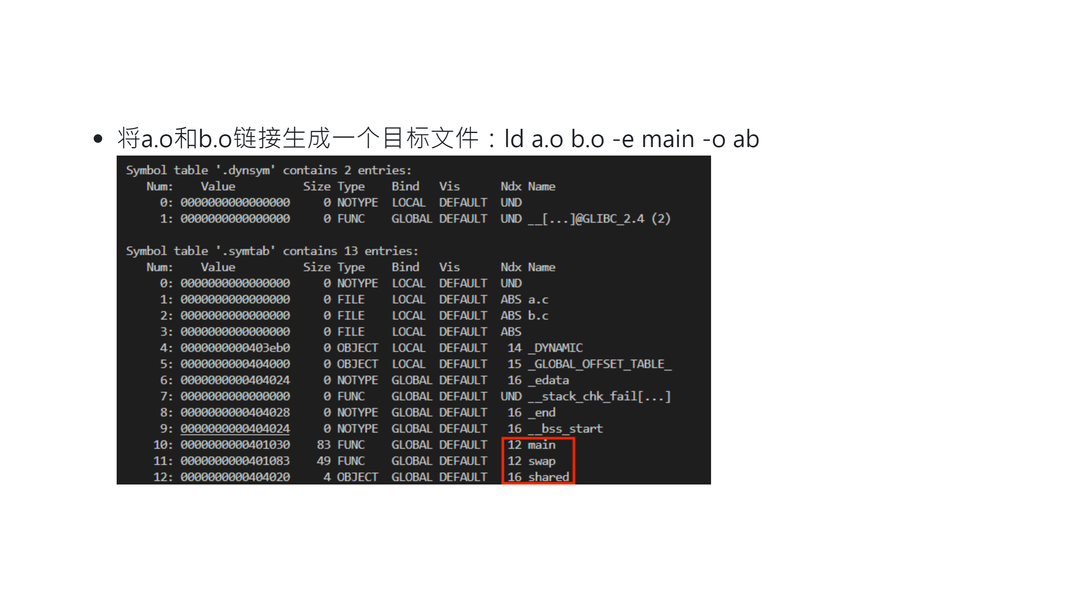

Slide 22
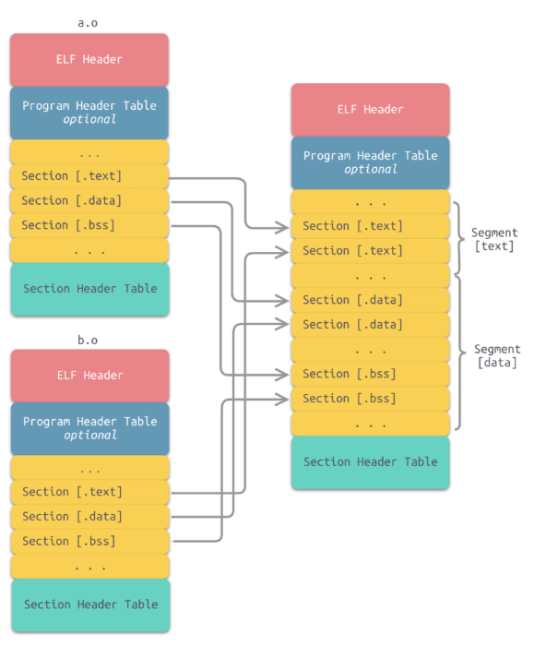
链接规则：将a.o和b.o相同的段进行合并

Slide 23
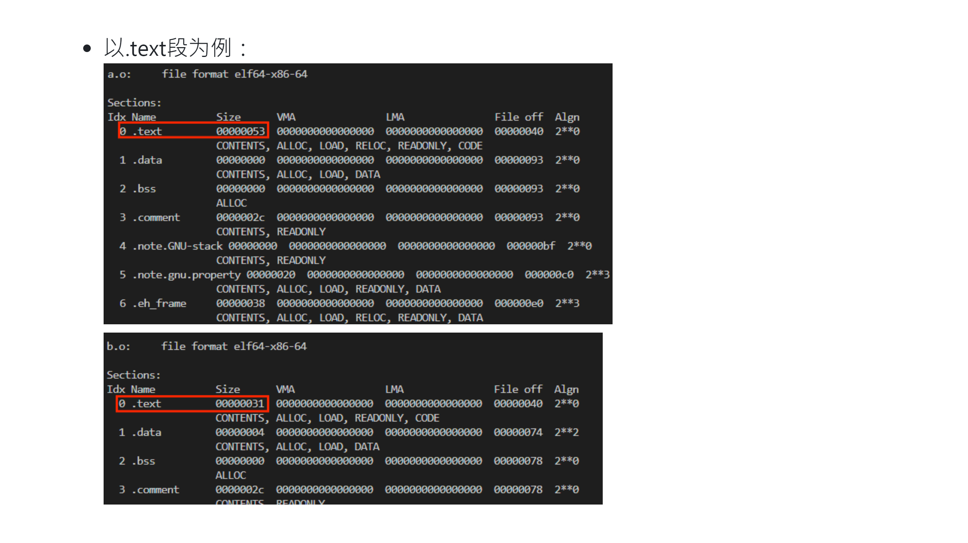

Slide 24
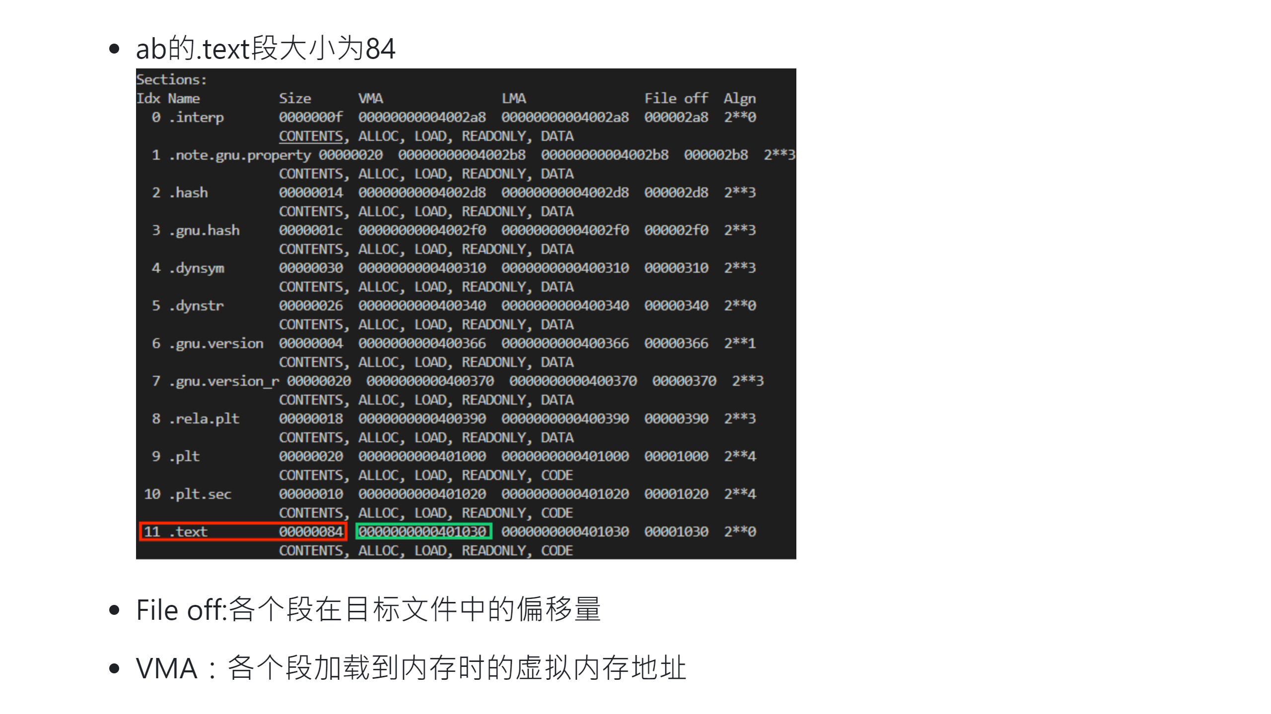

Slide 25
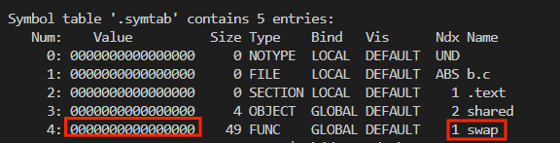
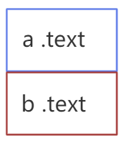
符号解析
链接完成后，所有符号的虚拟地址就确定了
在链接前，各个符号在各自目标文件中相应段内的偏移是固定的
以swap函数为例：
swap在b.o的.text段的开始位置。在链接时，a和b的text段会合并，a的text段会在b的text段之前，如下图所示：

Slide 26
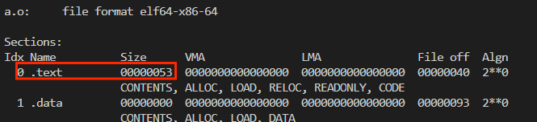
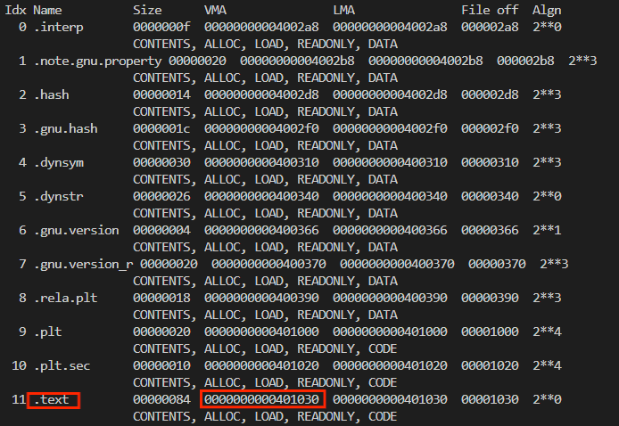
a.o的text段大小是53，如下图所示：
合并后的text段的虚拟内存地址是401030,如下图所示：
401030+53=401083，这个地址就是合并后b.o的text段的位置，又因为swap在b.o的text中偏移量是0，
所以可知：401083就是swap的虚拟内存地址。

Slide 27
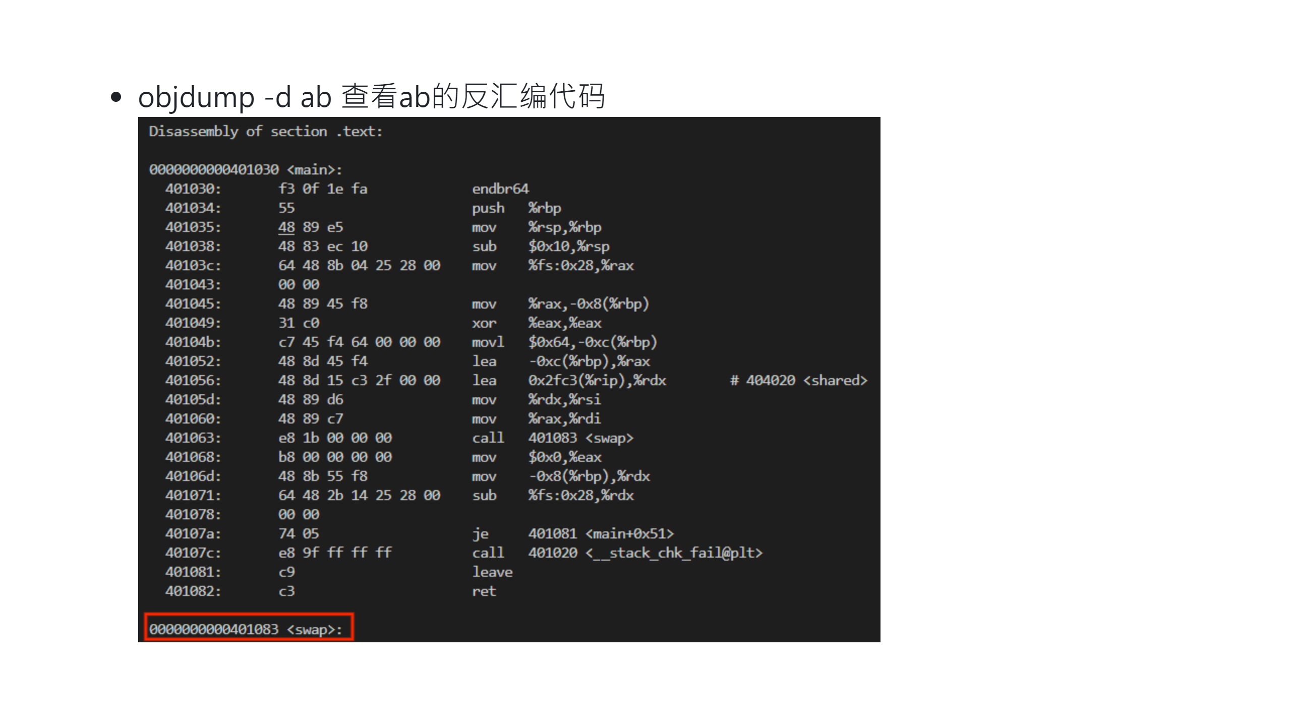

Slide 28
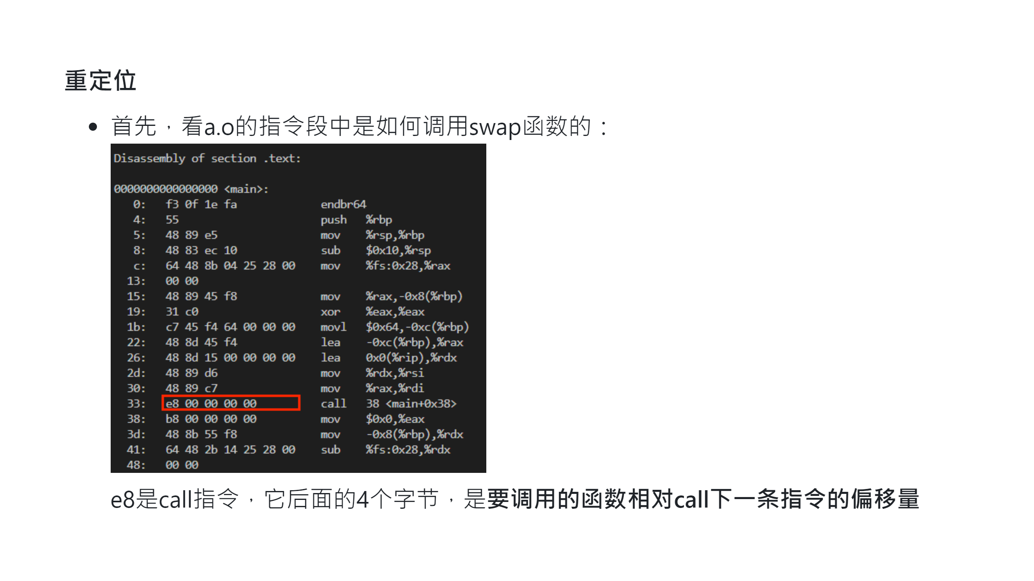

Slide 29
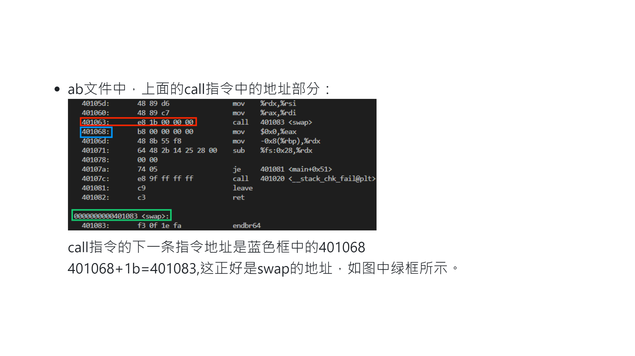
这就是重定位。对指令中涉及的符号引用，在链接时，根据符号的虚拟地址，进行调整。

Slide 30
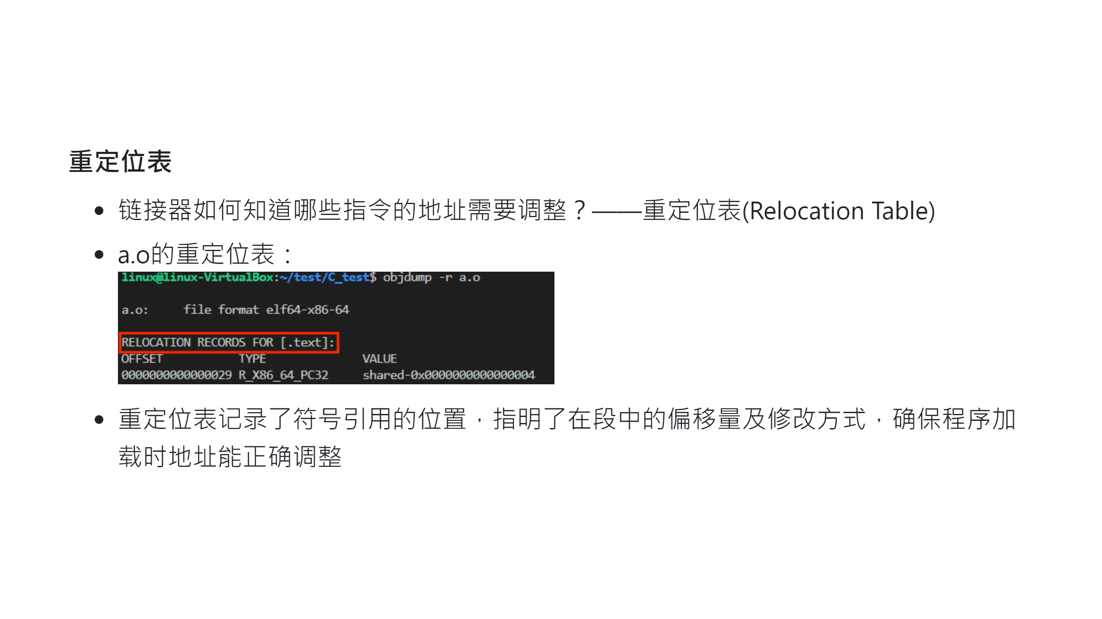

Slide 31
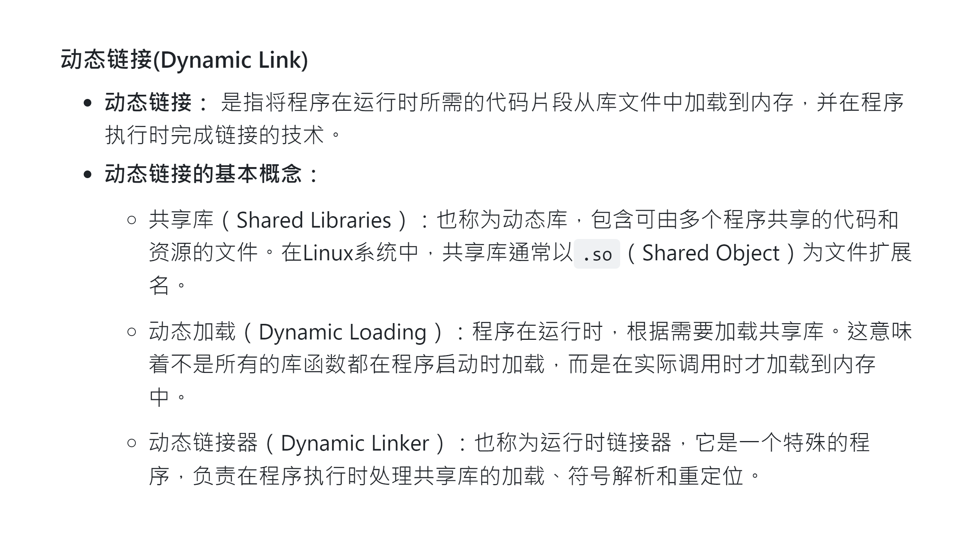

Slide 32
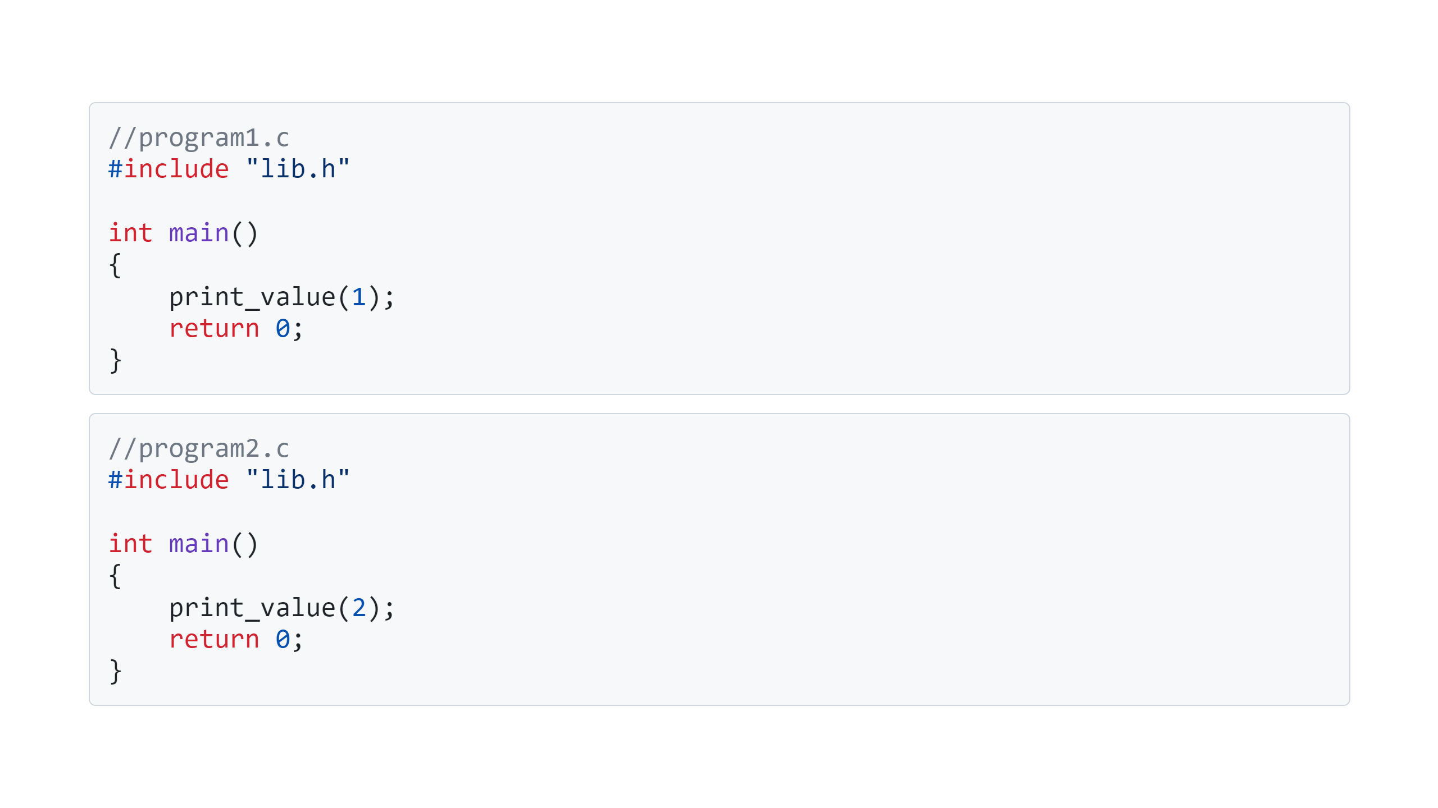

Slide 33
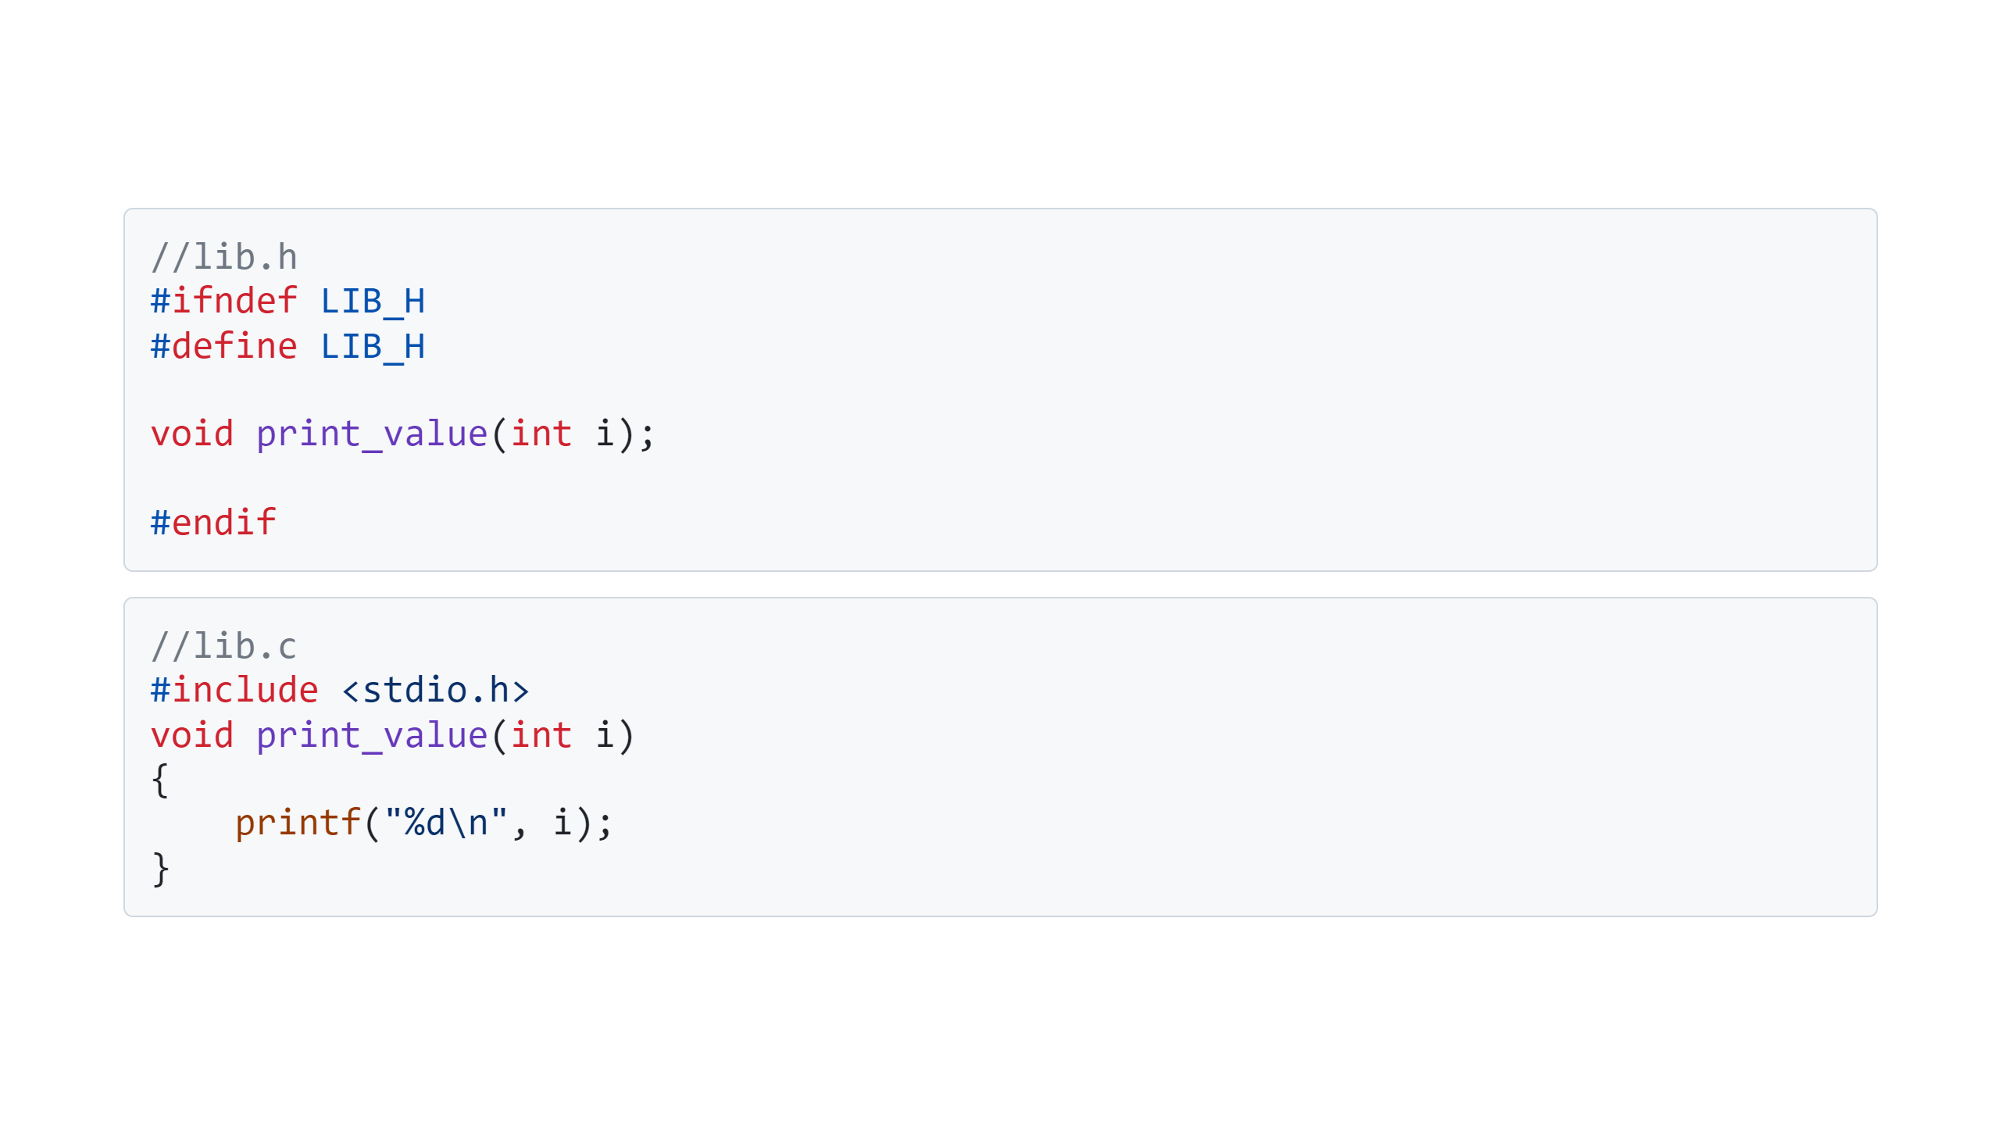

Slide 34
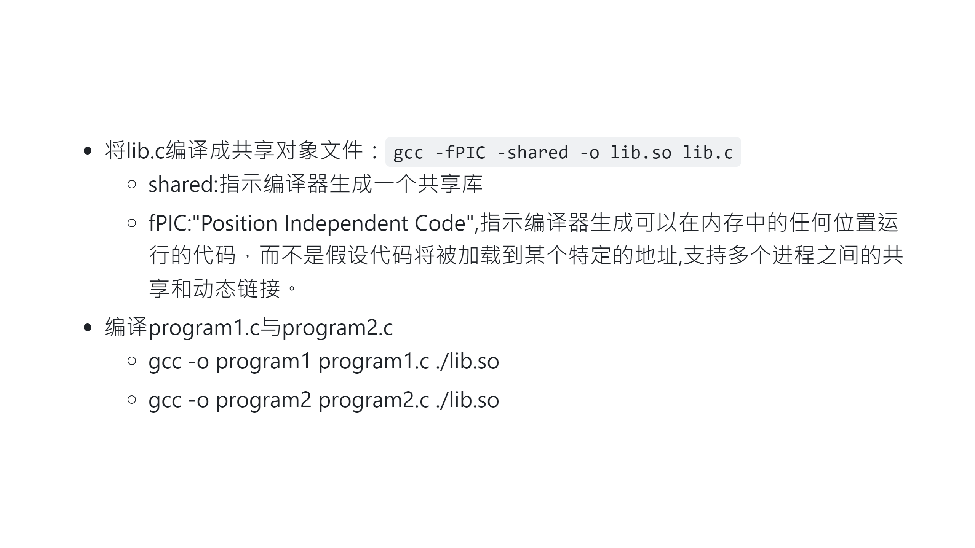

Slide 35
 | 静态链接 | 动态链接
链接时机 | 编译时 | 运行时
链接方式 | 将所有需要的库函数和数据直接嵌入到可执行文件中 | 仅在需要时从外部库中加载所需的函数和数据
可执行文件大小 | 通常较大，因为包含了所有依赖的库代码 | 较小，因为不包含库代码，只包含引用和路径
内存使用 | 如果多个程序静态链接了相同的库，每个程序都会在内存中保持其拷贝的副本，可能导致资源浪费 | 多个运行中的程序可以共享同一份库的副本，节省内存
更新和维护 | 更新库时需要重新编译和部署整个应用程序 | 更新库后，所有使用该动态库的应用程序无需重新编译，只需重新启动即可使用新的库版本
依赖性 | 不依赖于外部库文件，减少了依赖性问题 | 依赖于外部库文件，可能存在兼容性问题和安全性问题
性能 | 程序启动时可能更快，因为所有需要的代码都已加载 | 启动时可能需要加载外部库，导致启动稍慢
应用场景 | 适用于对独立性、安全性和稳定性要求较高的场景 | 适用于需要频繁更新、内存和存储资源有限、或支持模块化开发的场景

Slide 36
Thank you for listening!

